Slide 1
1.2 Surtos de Doença Diarreica Aguda no Estado de Goiás
Eunice Salles/GVEDT
Grécia Pessoni/GESP/CIEVS
Goiânia, 22 de Agosto de 2024

Slide 2
Definições
Doenças Diarreicas Agudas: diminuição da consistência das fezes, aumento do número de evacuações, com fezes aquosa, em alguns casos, há presença de muco e sangue (disenteria). São autolimitadas, com duração de até 14 dias.
Caso novo: Quando, após a normalização da função intestinal por um período de 48 horas, o paciente apresentar novo quadro de DDA.
Surto DTHA: É o evento em que duas ou mais pessoas apresentam sinais e sintomas semelhantes após ingerirem alimentos e/ou água da mesma origem.

Slide 3
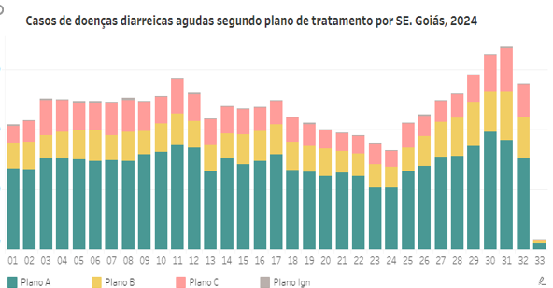
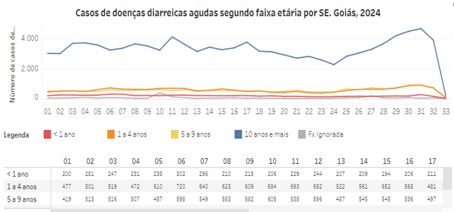
Fonte: SIVEP_DDA

Slide 4
REGIONAL DE SAÚDE | NÚMERO DE MUNICÍPIOS | MunicÍpios com Aumento de NÚMERO DE CASOS | PORCENTAGEM
REGIONAL SUDOESTE II | 10 | 8 | 80,0%
REGIONAL NORDESTE I | 5 | 3 | 60,0%
REGIONAL OESTE II | 13 | 7 | 53,8%
REGIONAL SUL | 12 | 6 | 50,0%
REGIONAL PIRENEUS | 10 | 4 | 40,0%
REGIONAL RIO VERMELHO | 17 | 6 | 35,3%
REGIONAL CENTRAL | 26 | 9 | 34,6%
REGIONAL SERRA DA MESA | 9 | 3 | 33,3%
REGIONAL SÃO PATRÍCIO II | 8 | 2 | 25,0%
REGIONAL CENTRO SUL | 25 | 6 | 24,0%
REGIONAL NORTE | 13 | 3 | 23,1%
REGIONAL SUDOESTE I | 18 | 4 | 22,2%
REGIONAL ESTRADA DE FERRO | 18 | 4 | 22,2%
REGIONAL SÃO PATRÍCIO I | 20 | 4 | 20,0%
REGIONAL NORDESTE II | 11 | 2 | 18,2%
REGIONAL ENTORNO SUL | 7 | 1 | 14,3%
REGIONAL ENTORNO NORTE | 8 | 1 | 12,5%
REGIONAL OESTE I | 16 | 0 | 0,0%
TOTAL: | 246 | 73 | 29,6%
Fonte: SIVEP_DDA

Slide 5
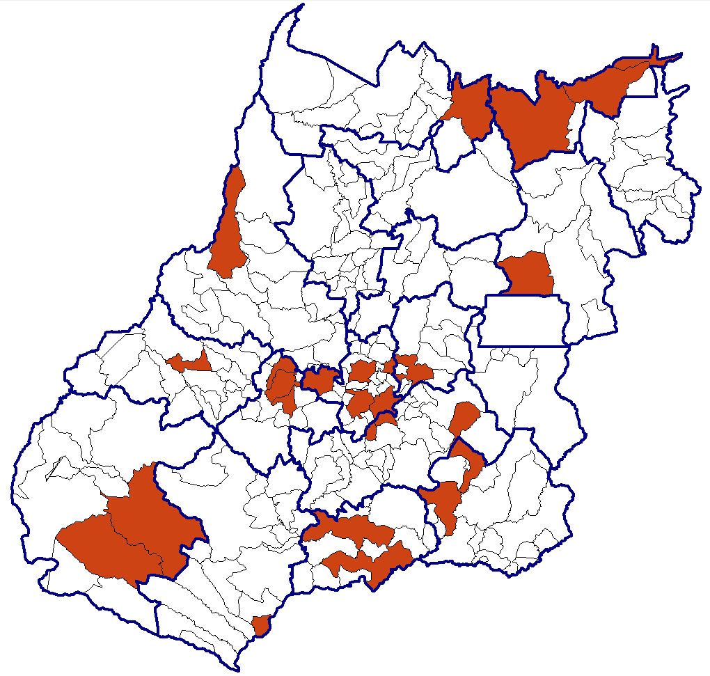
Municípios com surtos de DDA notificados no SINAN, segundo a Regional de Saúde, Goiás, 2024
Campos Belos
Minaçu
Monte Alegre
Cavalcante
NORTE
NORDESTE I
NORDESTE II
Aruanã
SERRA DA MESA
ENTORNO NORTE
SÃO PATRÍCIO I
SÃO PATRÍCIO II
Planaltina
RIO VERMELHO
Diorama
CENTRAL
PIRENEUS
Sancrerlândia
Ouro Verde
ENTORNO SUL
São Luís de Montes Belos
Anicuns
Inhumas
Anápolis
OESTE I
Trindade
Goiânia
Vianópolis
Firminópolis
OESTE II
Aragoiânia
Aparecida de Goiânia
SUDOESTE II
CENTRO SUL
Pires do Rio
Jataí
SUDOESTE I
ESTRADA DE FERRO
Goiatuba
Caldas Novas
Serranópolis
SUL
Itumbiara
**Atualizado 20/08
São Simão

Slide 6
Atribuições do nível municipal
Intensificar as rotinas de MDDA;
Vigilância em Saúde intersetorial;
Orientações técnicas com ponto focal;
Serviço estruturado para atenção à saúde;
Reforçar as ações de atenção primária para evitar o agravamento dos casos;
Apoiar na logística para rota de envio das amostras.

Slide 7
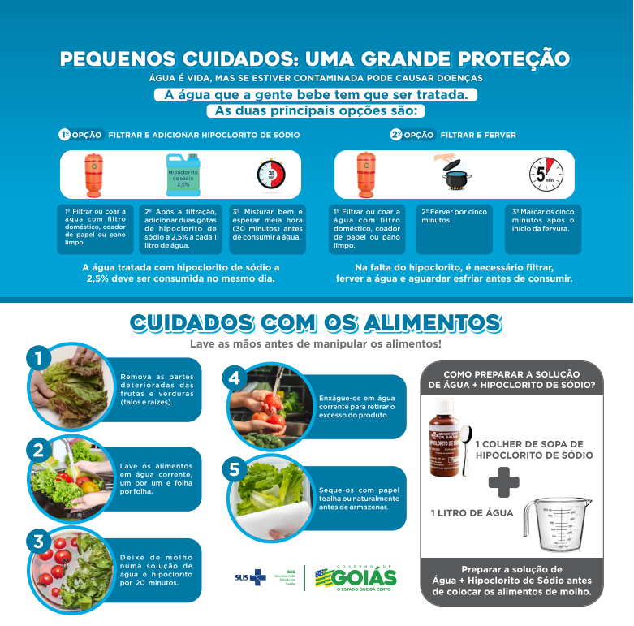
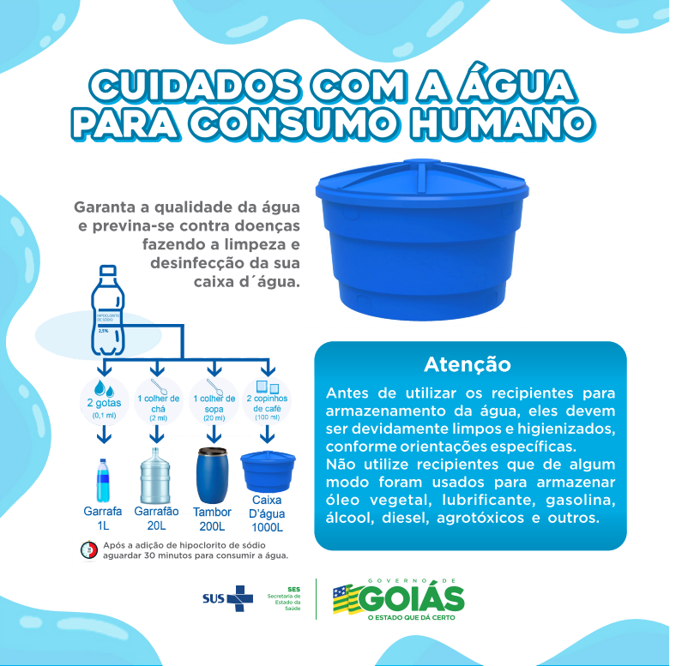
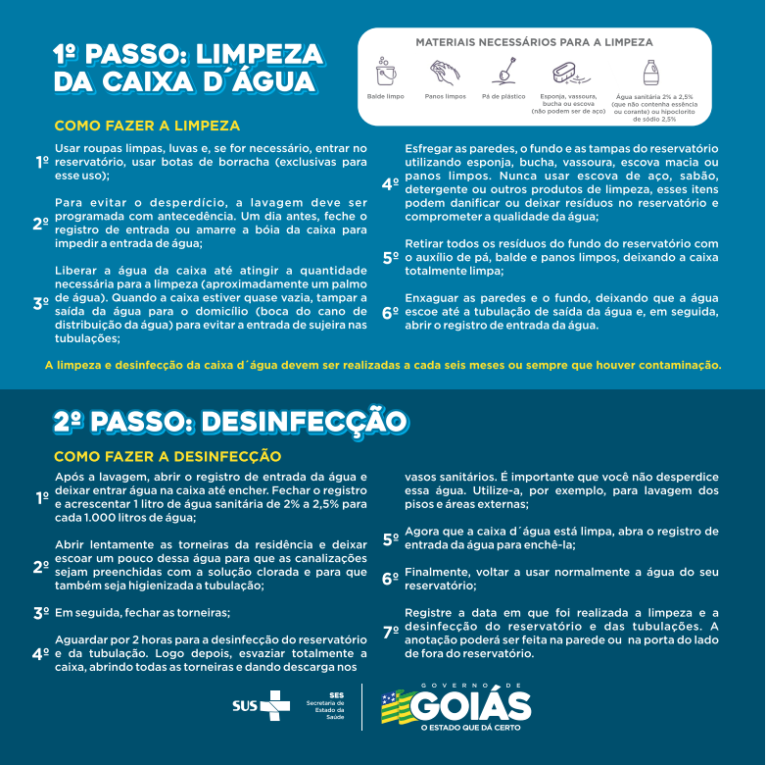
Materiais educativos disponibilizados à gestão municipal, mediante treinamento dos ACS

Slide 8
COMUNICAÇÃO EM SITUAÇÕES DE SUSPEITA DE SURTO DE DDA
Notificar a Vigilância Epidemiológica Municipal, Regional e Estadual (CIEVS e Área técnica) via contato telefônico e e-mail em até 24h
cievs.suvisa@goias.gov.br - 62 3201-2688 / 62 9812-6739
gvecedn@goias.gov.br - 62 3201 - 7878
LACEN Goiás - informar no campo de observações do GAL que se trata de um surto
Regional de Saúde
CIEVS Regional Central - cievsregionalcentral.ses@goias.gov.br
CIEVS Regional Centro Sul - cievsregionalcentrosul.ses@goias.gov.br
CIEVS Regional Pireneus - cievsregionalpireneus.ses@goias.gov.br
CIEVS Regional Sudoeste I - cievsregionalsudoeste1.ses@goias.gov.br
CIEVS Regional Sudoeste II - cievsregionalsudoeste2.ses@goias.gov.br

Slide 9
OBRIGADA

